Slide 1
KATHRINE VIRGINIA SWITZER
Maratoneta statunitense

Slide 2
CHI è kATHRINE vIRGINIA sWITZER?
Kathrine Virginia Switzer è una maratoneta statunitense, nota per essere stata la prima donna a correre la maratona di Boston nel 1967 grazie a uno stratagemma, iniziatrice e sostenitrice del movimento sportivo femminile in questa disciplina atletica.

Slide 3
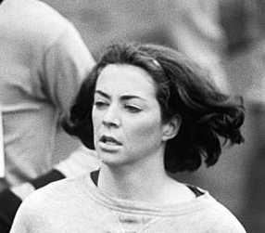

Slide 4
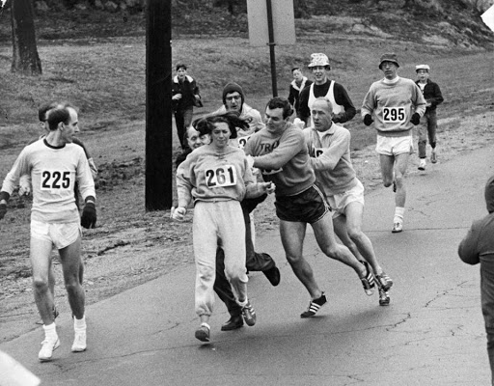
BOSTON 1967

Slide 5
che cosa accadde a boston nel 1967

Slide 6
nel 1967 il regolamento della maratona di Boston, la più antica tra le maratone annuali che si svolgono al mondo, vietava alle donne di partecipare.
Kathrine Switzer raggirò il problema iscrivendosi ugualmente senza scrivere il nome per intero, cioè registrandosi come “K.V. Switzer” con il numero 261.
Da allora, per tutti, è il simbolo delle donne che amano lo sport.
La sua partecipazione alla maratona del 1967 è ricordata come un’impresa anche perché durante la competizione Switzer dovette scontrarsi con uno degli organizzatori che a circa tre chilometri dal via cercò di farle interrompere la corsa strattonandola. Anche grazie all’aiuto di quello che all’epoca era il suo fidanzato, che partecipava a sua volta alla corsa, Switzer riuscì a completare la corsa: ci mise quattro ore e venti minuti.

Slide 7
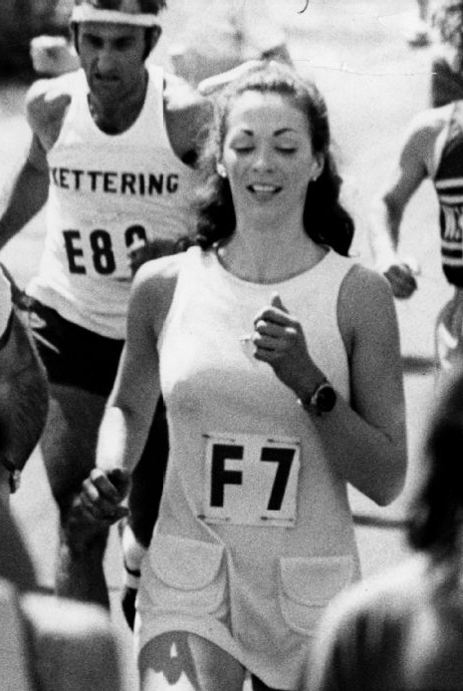
CHE COS’è LA MARATONA
La maratona è una gara di corsa sulla distanza di 42,195 km.
Si tratta di una specialità sia maschile che femminile dell’atletica leggera.
Esistono anche sono la mezza maratona (21,097 km) e l’ultramaratona, con distanze superiori ai 42,195 km.

Slide 8
PER STUDIARE
Chi è Kathrine Virginia Switzer?
Che cosa accade a Boston nel 1967?
Che cos’è la maratona?

Slide 9
Chi è Kathrine Virginia Switzer? E’ una maratoneta americana, prima donna a correre la maratona di Boston nel 1967 grazie a uno stratagemma, iniziatrice e sostenitrice del movimento sportivo femminile in questa disciplina atletica.
Che cosa accade a Boston nel 1967? Nel 1967 il regolamento della maratona di Boston vietava alle donne di partecipare. Kathrine Switzer raggirò il problema iscrivendosi ugualmente senza scrivere il nome per intero. Da allora, per tutti, è il simbolo delle donne che amano lo sport.
Che cos’è la maratona? La maratona è una gara di corsa sulla distanza di 42,195 km. Si tratta di una specialità sia maschile che femminile dell’atletica leggera. Esistono anche sono la mezza maratona (21,097 km) e l’ultramaratona, con distanze superiori ai 42,195 km.

